Slide 1
МИНОБРНАУКИ РОССИИ
ФЕДЕРАЛЬНОЕ ГОСУДАРСТВЕННОЕ БЮДЖЕТНОЕ ОБРАЗОВАТЕЛЬНОЕ УЧРЕЖДЕНИЕ ВЫСШЕГО ОБРАЗОВАНИЯ
«ВОРОНЕЖСКИЙ ГОСУДАРСТВЕННЫЙ УНИВЕРСИТЕТ»
Дополнительное образование «Основы промышленного программирования»
WEB ПРОЕКТ ПО ТЕМЕ: «СОЗДАНИЕ МАРКЕТПЛЕЙСА»
Авторы: Бубнов К., Стремлина М., Широков М.
Преподаватель: Копытин А.В

Slide 2

Постановка задачи
Функциональные возможности, которыми должен обладать проект:
1. Аутентификация и авторизация
2. Объявления
3. Оценки и отзывы
4. Профиль пользователя
5. API
2

Slide 3

Описание идеи
Основная идея: создание маркетплейса, где каждый авторизованный пользователь сможет публиковать свои объявления, просматривать другие, используя для удобства сортировку и поиск, просматривать и оставлять отзывы
4

Slide 4

Описание реализации
Веб-проект «Маркетплейс» был разработан с помощью следующих классов:
class Ads()
class Avatars()
class Categories()
class Images()
class Reviews()
class Users()
5

Slide 5
Описание технологий
Веб-проект «Маркетплейс» был реализован посредством следующих технологий:
Backend: Flask (Python)
Frontend: HTML, CSS, Bootstrap
База данных: SQLite
ORM: SQLAlchemy
Аутентификация: Flask-Login
Хранение изображений: локально
6

Slide 6

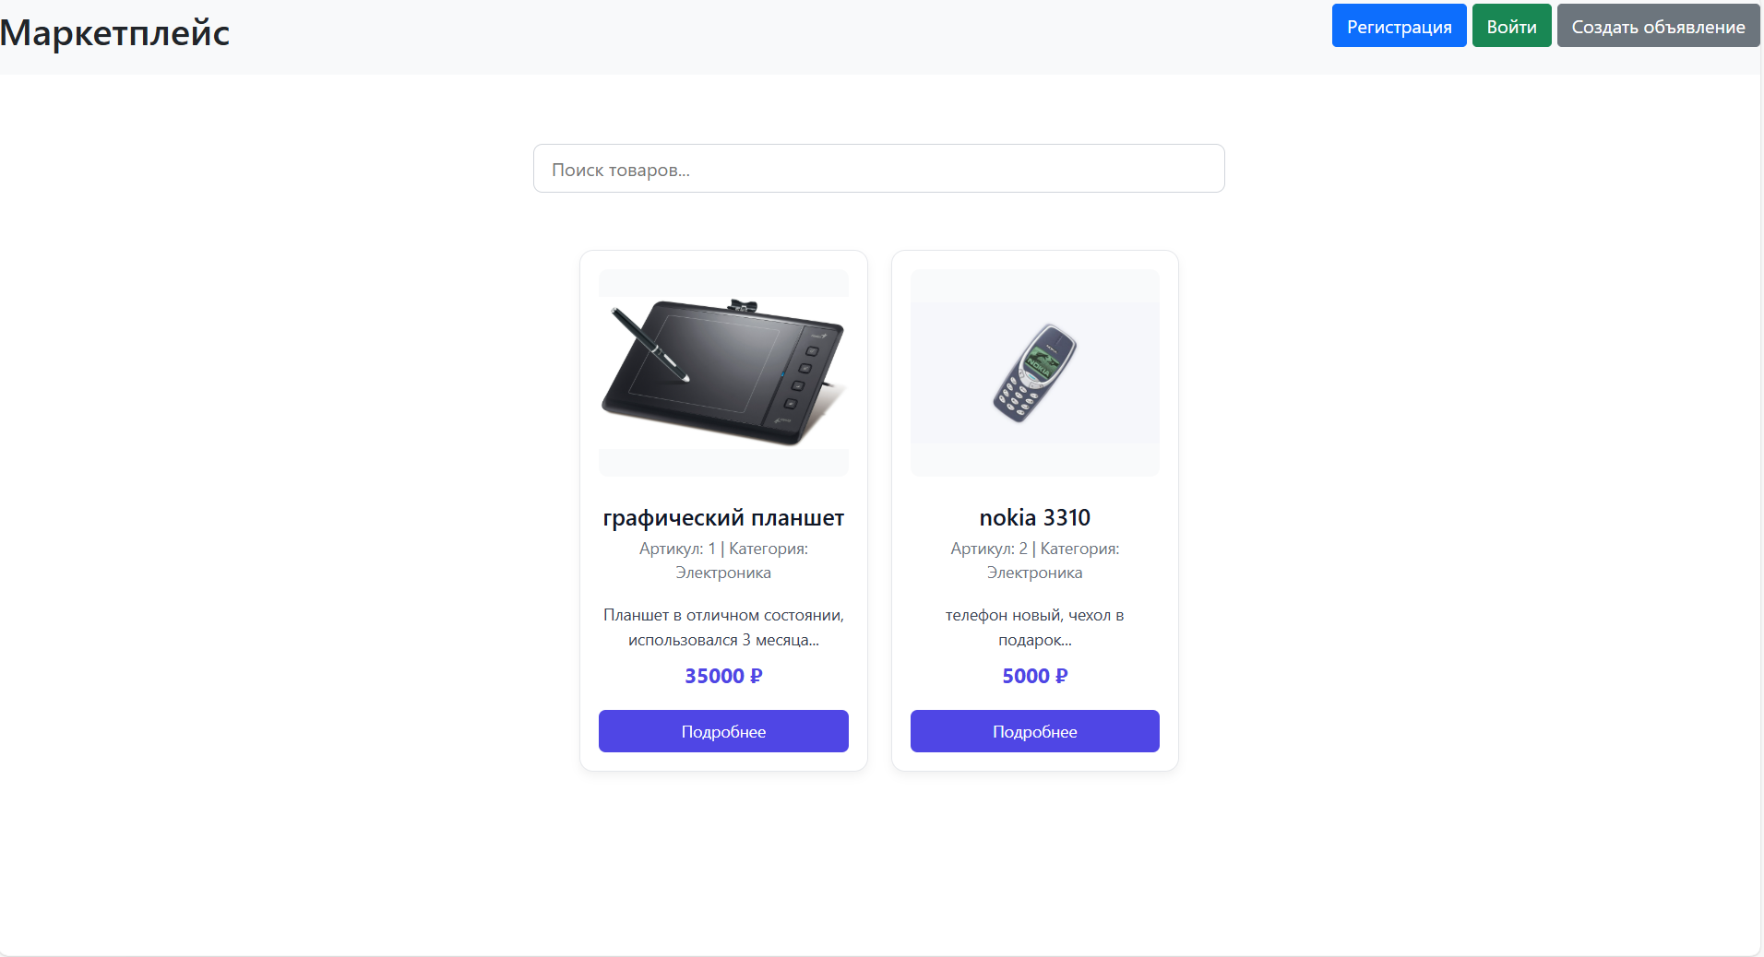
Интерфейс
Главная страница
7

Slide 7
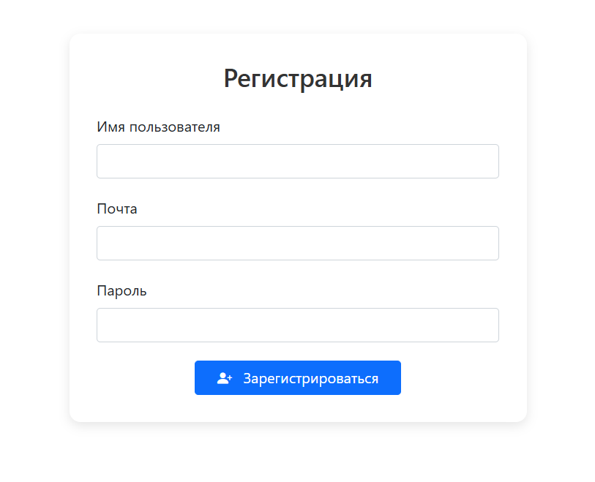
Интерфейс
Страница регистрации
8

Slide 8
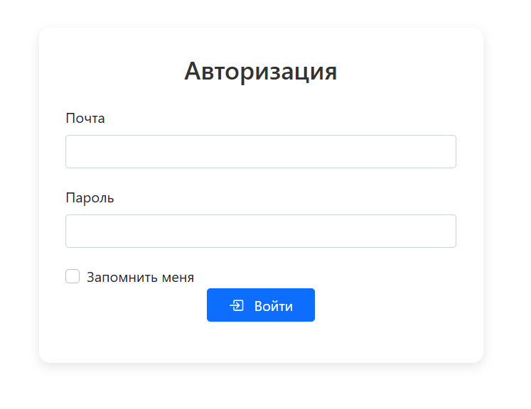
Интерфейс
Страница авторизации
9

Slide 9
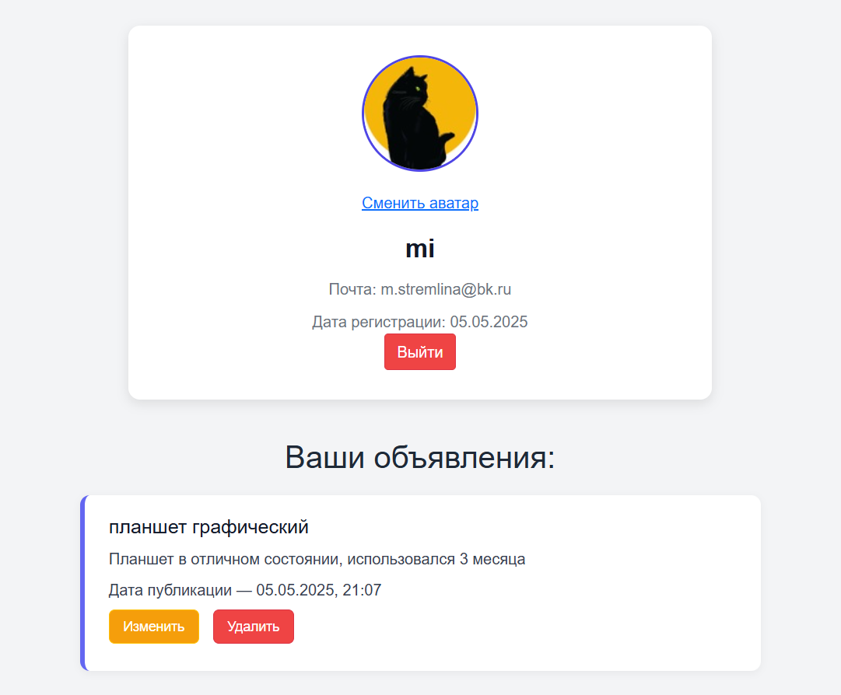
Интерфейс
Просмотр страницы профиля
10

Slide 10
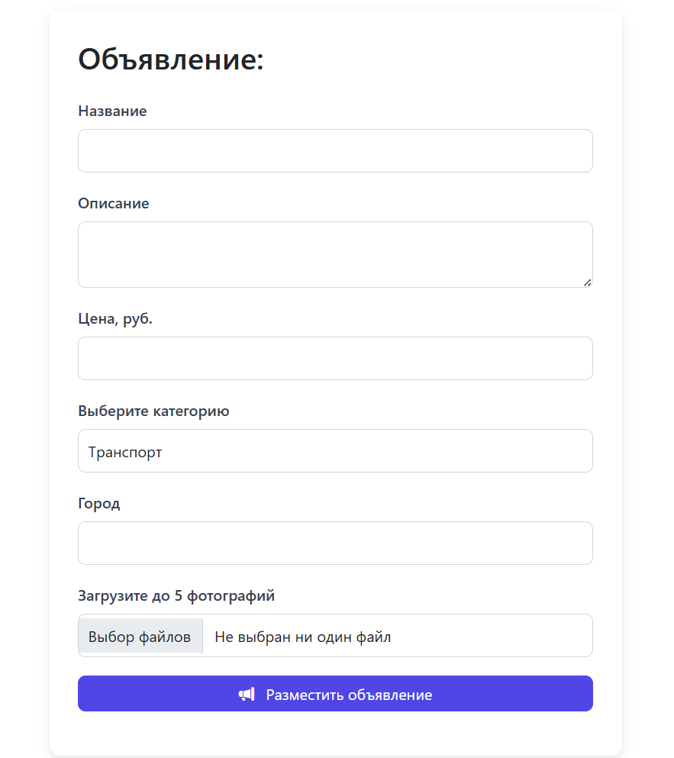
Интерфейс
Создание объявления
11

Slide 11
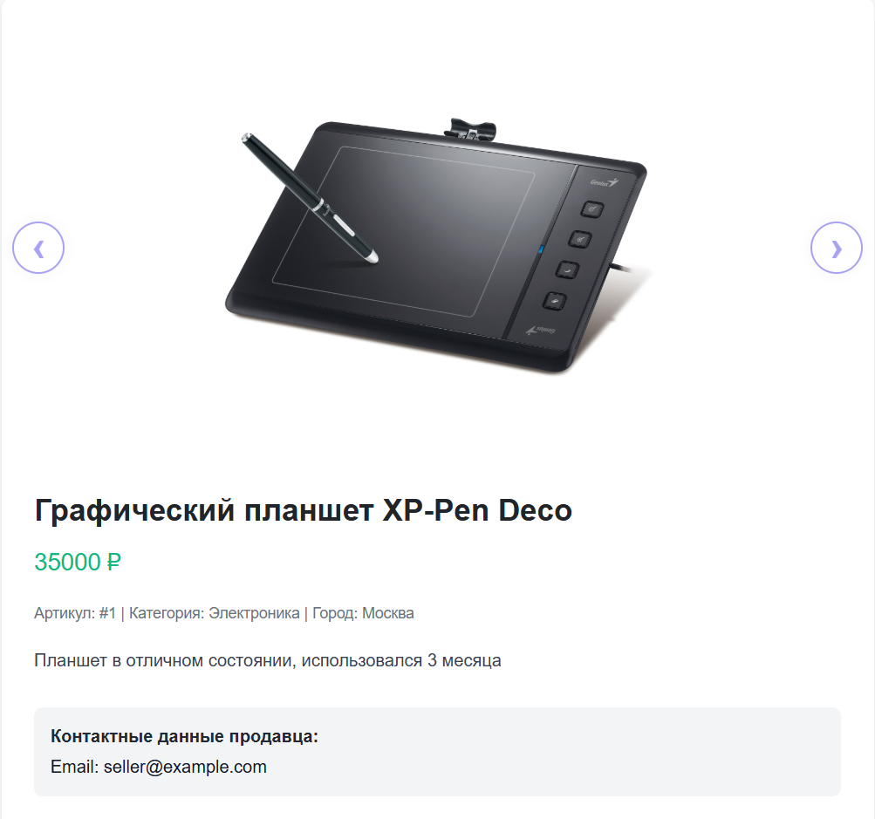
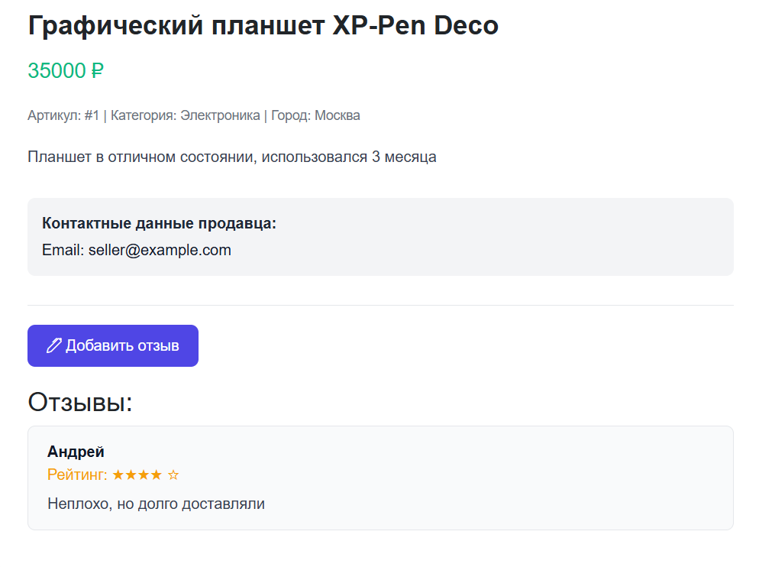
Интерфейс
Просмотр объявления
12

Slide 12
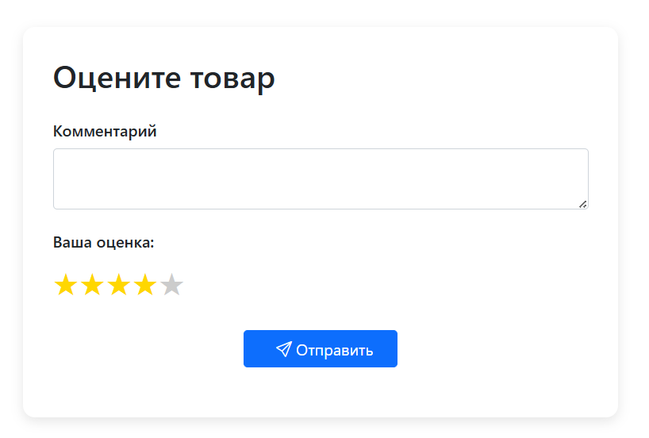
Интерфейс
Создание отзыва
13

Slide 13
МИНОБРНАУКИ РОССИИ
ФЕДЕРАЛЬНОЕ ГОСУДАРСТВЕННОЕ БЮДЖЕТНОЕ ОБРАЗОВАТЕЛЬНОЕ УЧРЕЖДЕНИЕ ВЫСШЕГО ОБРАЗОВАНИЯ
«ВОРОНЕЖСКИЙ ГОСУДАРСТВЕННЫЙ УНИВЕРСИТЕТ»
Дополнительное образование «Основы промышленного программирования»
WEB ПРОЕКТ ПО ТЕМЕ: «СОЗДАНИЕ МАРКЕТПЛЕЙСА»
Авторы: Бубнов К., Стремлина М., Широков М.
Преподаватель: Копытин А.В

